Slide 1
Cinema
Autorzy: Karol Jaskółka i Mateusz Krawczak

Slide 2
Cel projektu
Celem projektu było stworzenie systemu bazodanowego do zarządzania kinem. System realizuje różne funkcjonalności z podziałem na role:
Administrator | Klient | Pracownik
odpowiedzialny za zarządzanie bazą filmów oraz seansami; usuwanie użytkowników; | rejestracja w systemie oraz logowanie; korzystanie z usług naszego systemu; | Odpowiedzialny za dystrybucję biletów i rezerwacji;

Slide 3
Wykorzystane technologie
Do utworzenia bazy danych został wykorzystany system Microsoft SQL Server zarządzany przez zintegrowane środowisko SQL Server Management Studio.
Dostęp do graficznego interfejsu zapewniła aplikacja desktopowa.
Aplikacja desktopowa napisana została w języku C# przy użyciu Windows Forms.
Jako ORM użyto Entity Framework dla ADO.NET.

Slide 4
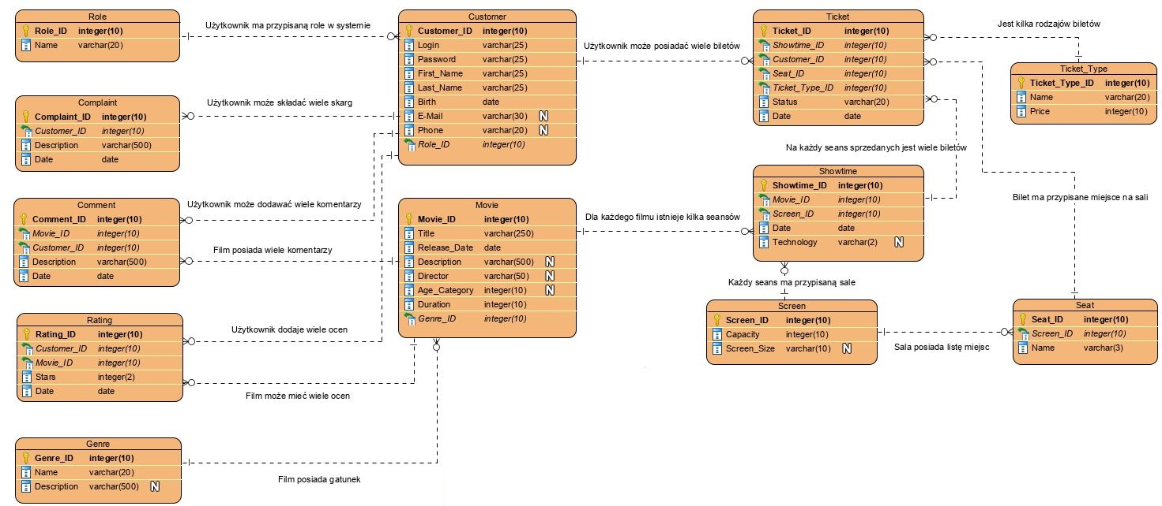
Projekt systemu - diagram klas

Slide 5
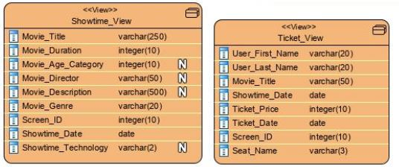
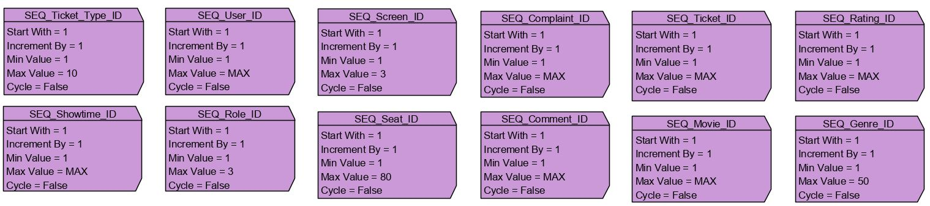
Projekt systemu - mechanizmy
Została stworzona baza danych naszego kina wraz z mechanizmami przetwarzania danych takimi jak:
Widoki
Procedury składowane
Indeksy
Triggery
Sekwencje

Slide 6
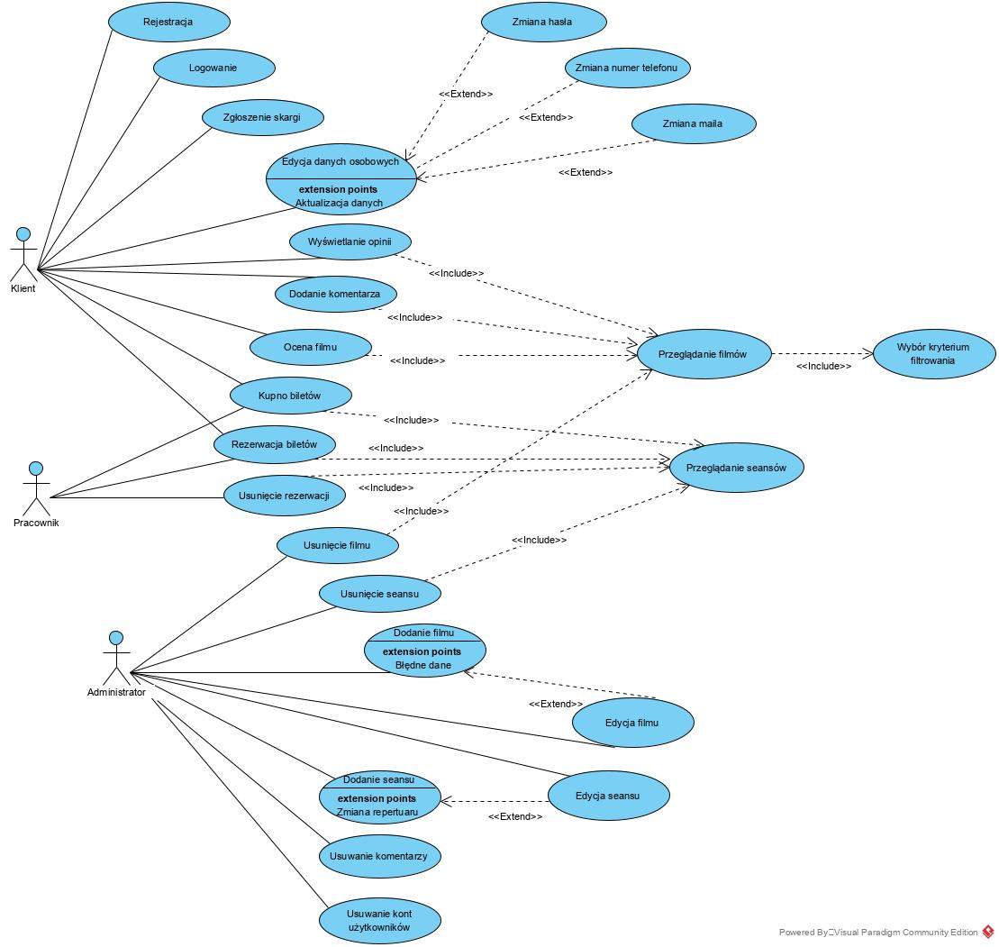

Slide 7
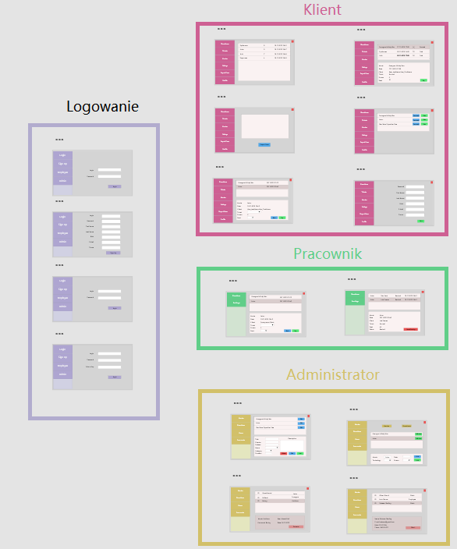
Projekt interfejsu graficznego

Slide 8
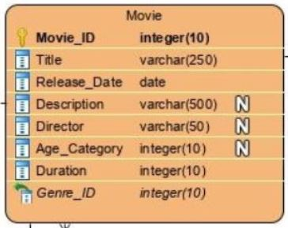
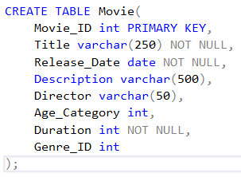
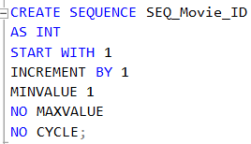

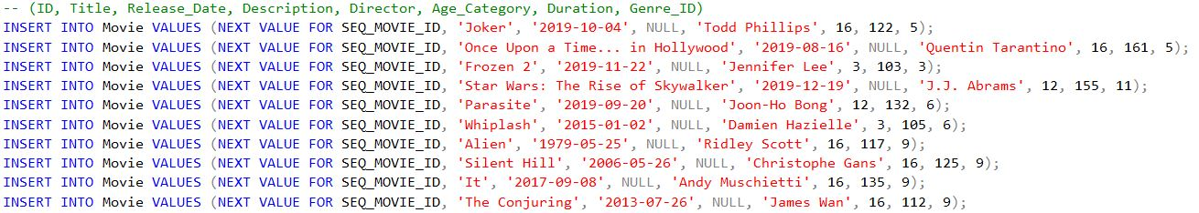
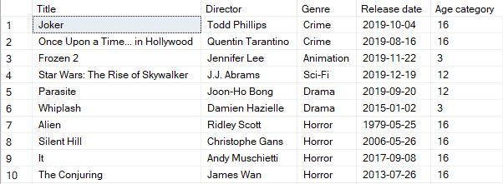
Implementacja bazy danych
Utworzenie tabel na podstawie diagramu ERD
Dodanie danych oraz ich wyświetlanie w wyniku zastosowania procedur składowanych

Slide 9
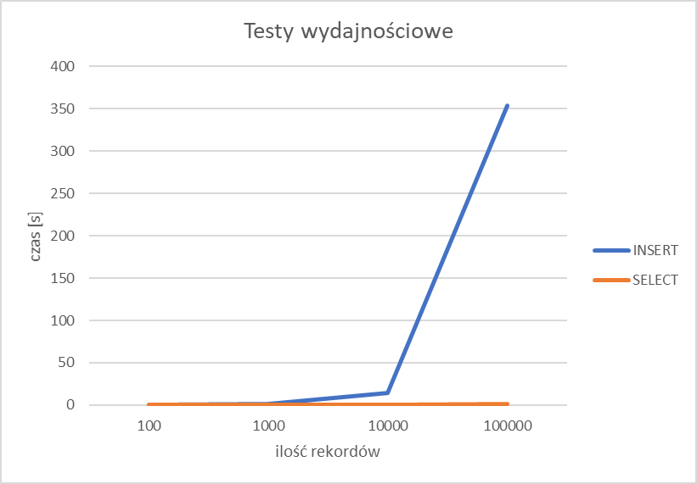
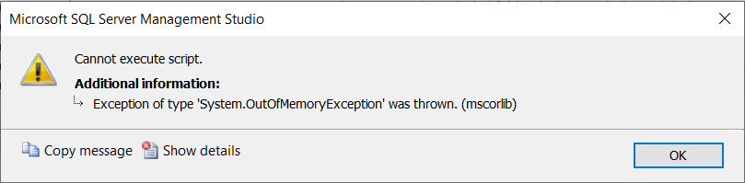
Testy wydajnościowe dla tabeli Customer
Zostały przeprowadzone testy wydajnościowe dla jednej z głównych tabel programu (od 100 do 100 000 rekordów). Przy próbie dodania 1 000 000 rekordów program wyrzucił wyjątek.

Slide 10
Aplikacja – wersja klienta

Slide 11
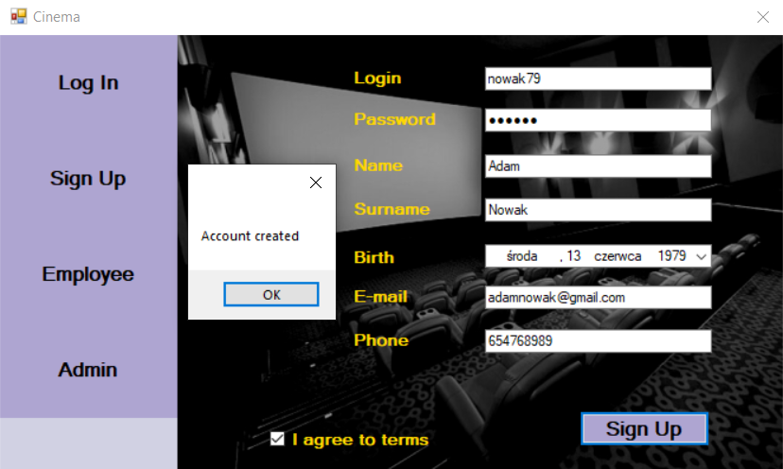
Rejestracja w systemie

Slide 12
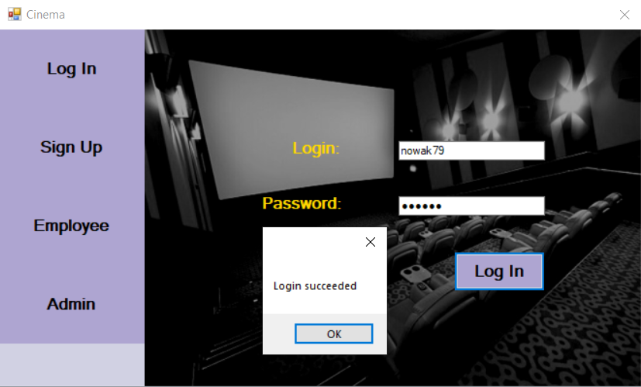
Logowanie w systemie

Slide 13
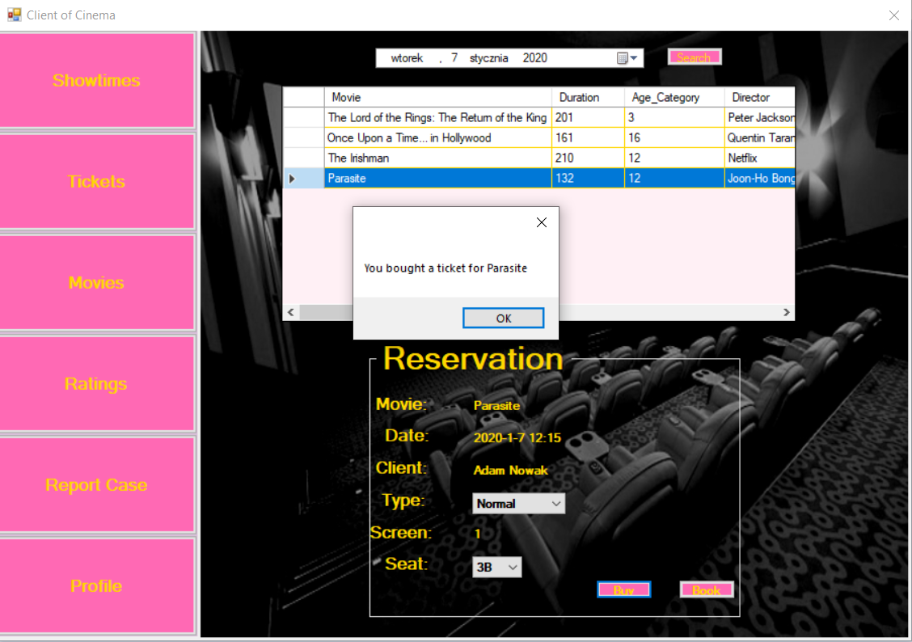
Przeglądanie seansów

Slide 14
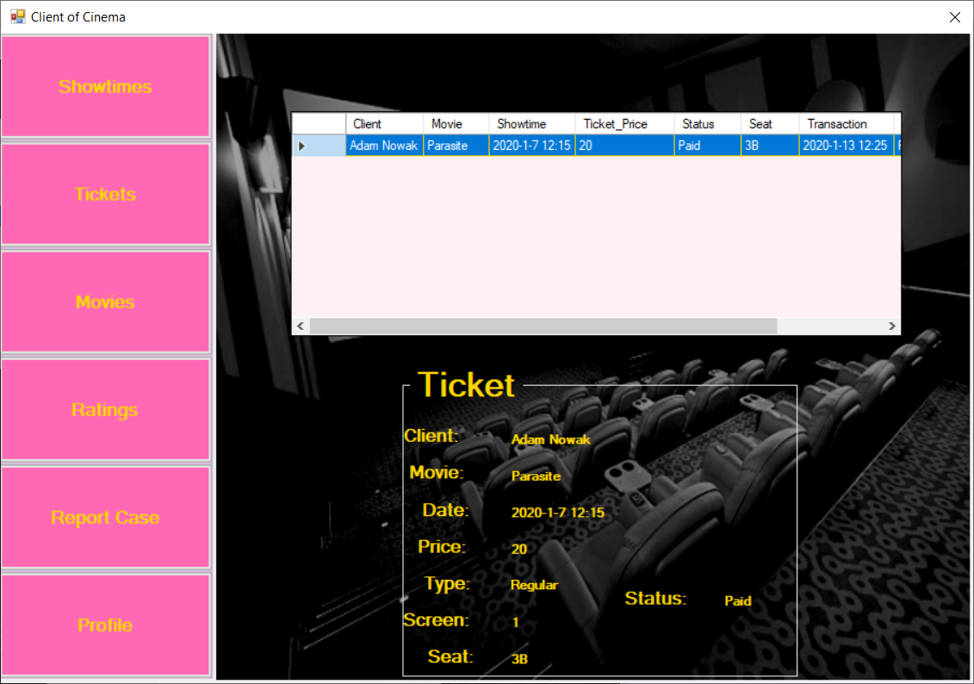
Przeglądanie biletów

Slide 15
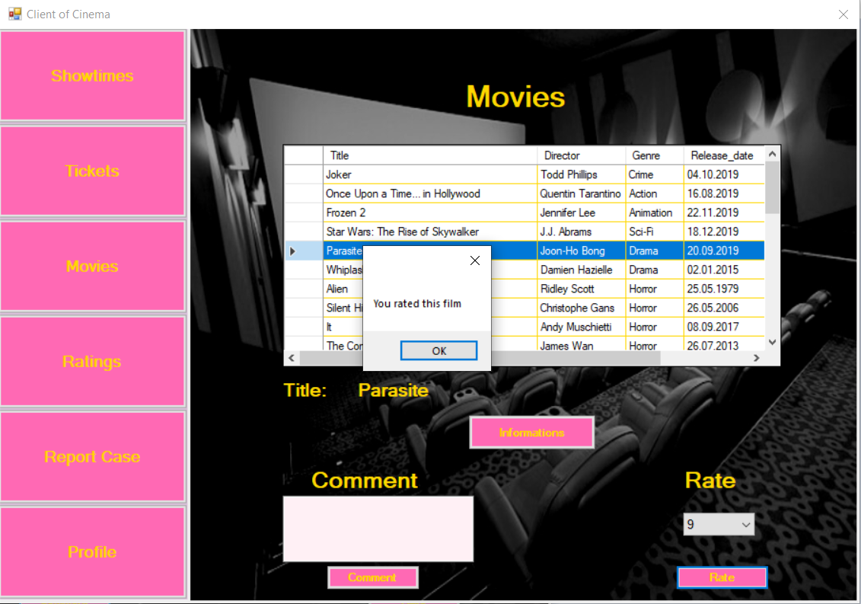
Przeglądanie filmów

Slide 16
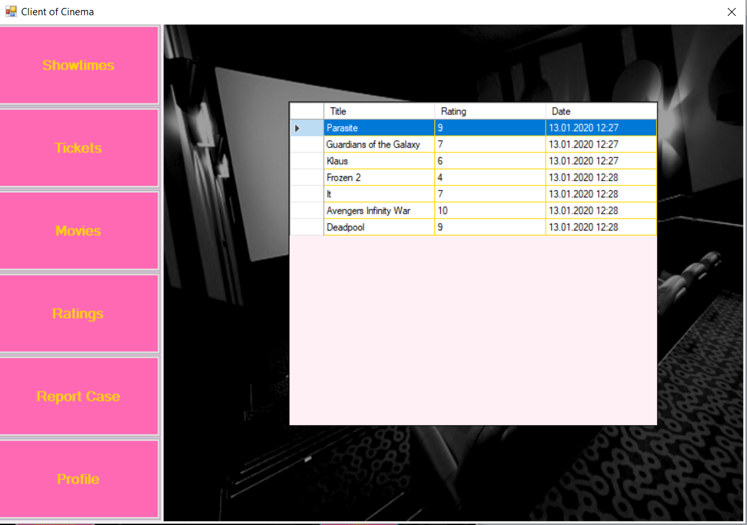
Wystawione oceny

Slide 17
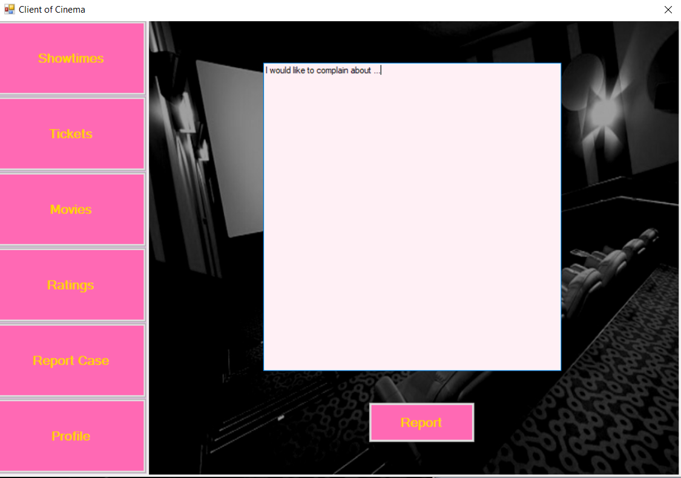
Składanie skarg

Slide 18
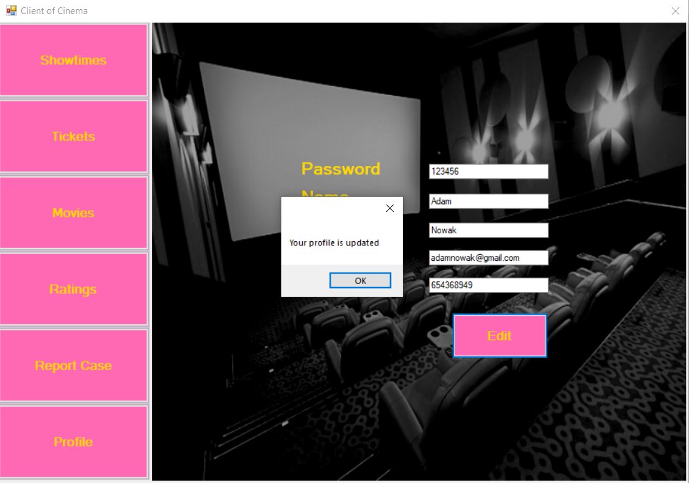
Edytowanie profilu

Slide 19
Aplikacja – wersja pracownika

Slide 20
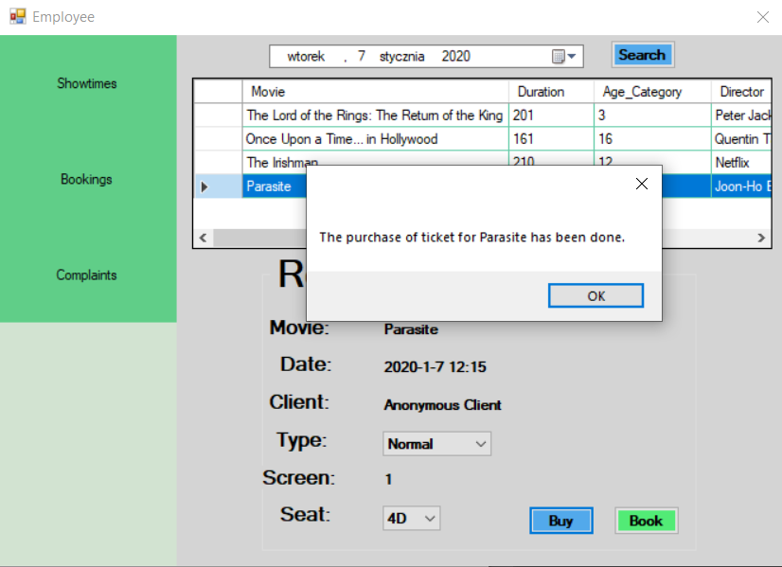
Zarządzanie rezerwacjami dla klientów bez konta

Slide 21
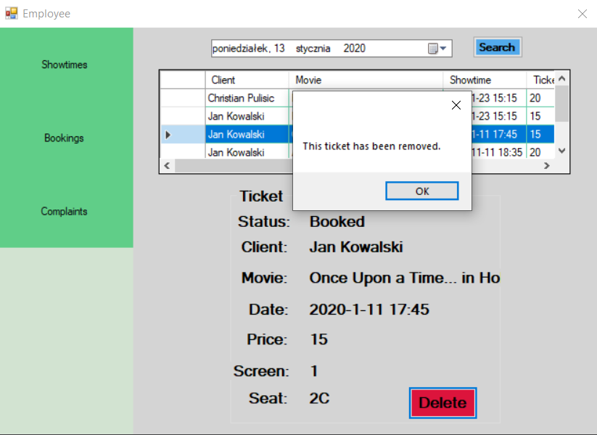
Usuwanie rezerwacji

Slide 22
Aplikacja – wersja administratora

Slide 23
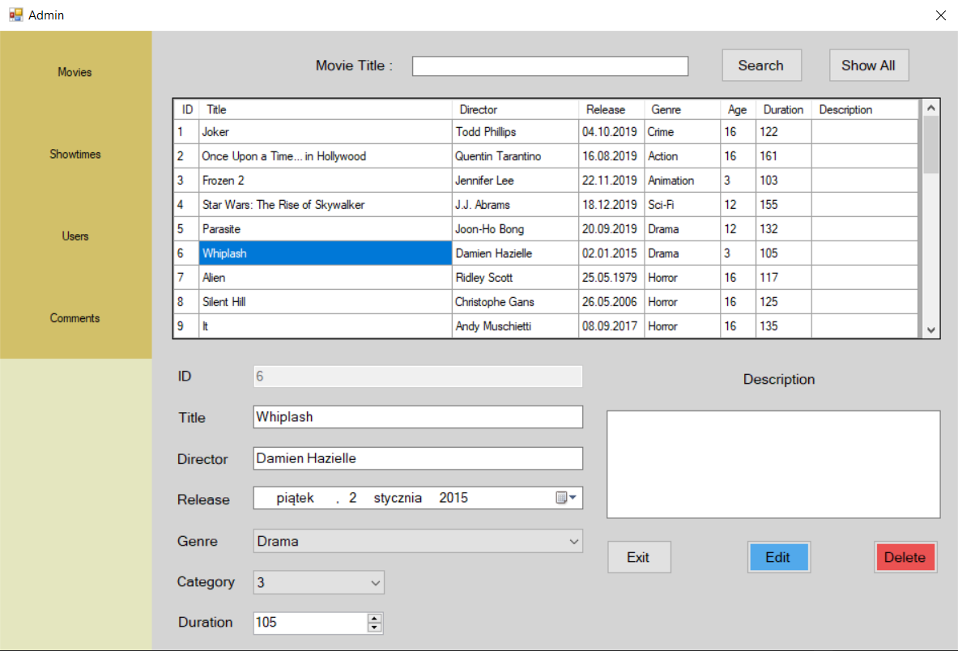
Zarządzanie bazą filmów

Slide 24
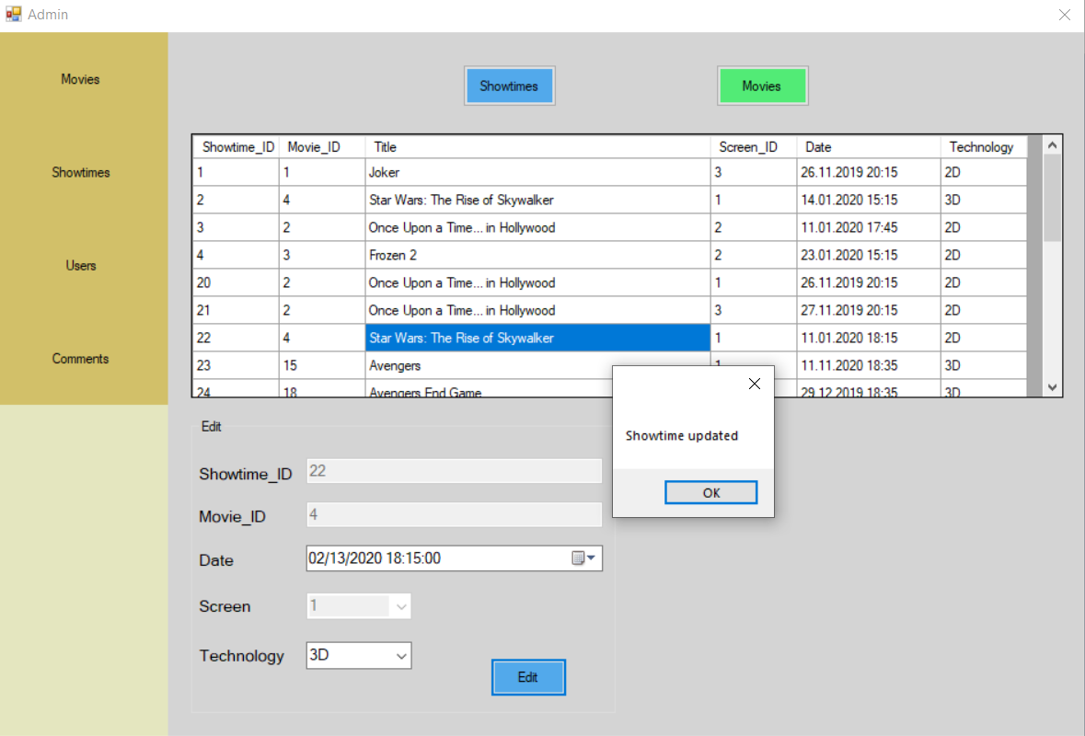
Zarządzanie bazą seansów

Slide 25
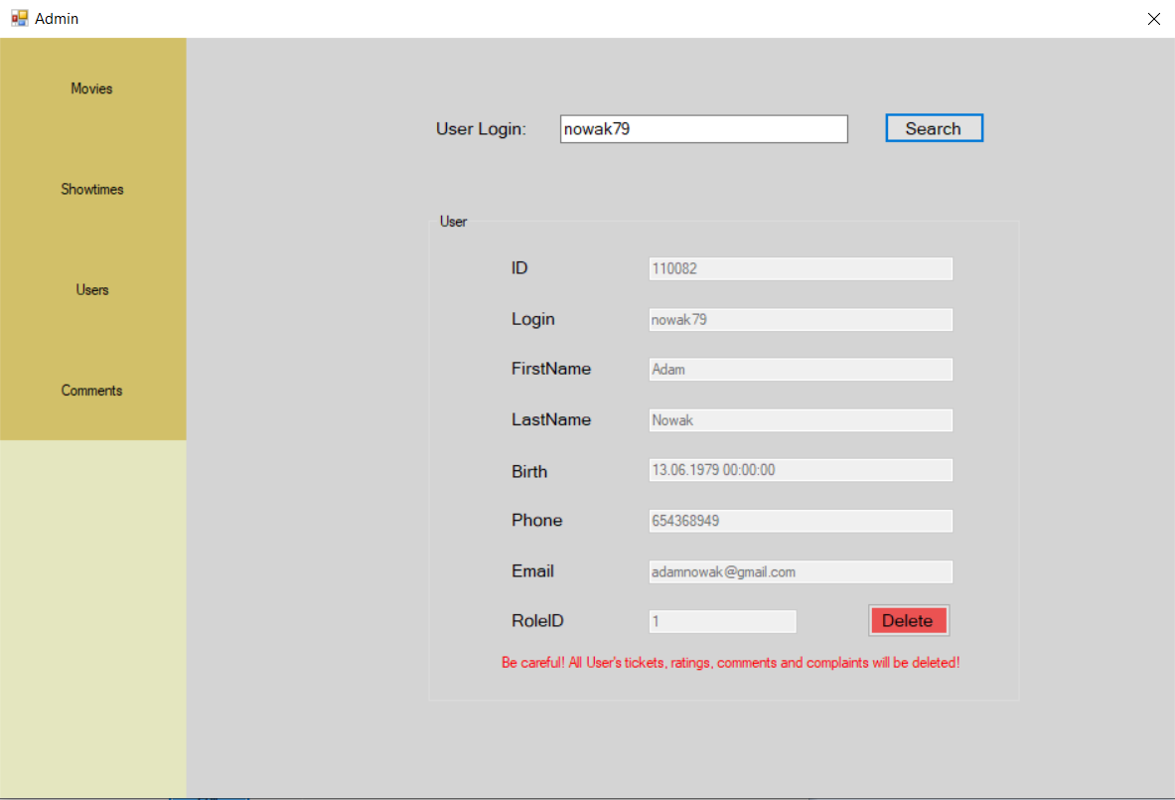
Zarządzanie bazą użytkowników

Slide 26
Koniec Dziękujemy za uwagę ☺

